Slide 1
Kursus for menighedsråd Work shop for kontaktpersoner: Arbejdsgiverfunktionen, styring af arbejdstid, ferieplanlægning, MU-Samtaler, lønforhandling, arbejdsmiljøarbejde
Kursusdag
Lørdag den 14. januar 2017

Slide 2
Præsentation
Navn
Anciennitet i MR - erfaring i menighedsrådsarbejdet og som kontaktperson

Slide 3
Som kontaktperson er I den daglige leder i forhold til menighedsrådets ansatte.
I er bindeleddet mellem menighedsråd og ansatte.
Jeres opgaver inkluderer:
- At have den daglige kontakt til de ansatte
- At oplyse om de opgaver, som menighedsrådet har besluttet, skal sættes i gang.
- At beslutte hvordan arbejdsopgaverne skal tilrettelægges, og have drøftelsen med de ansatte om deres ansættelsesforhold.
- At ansætte vikarer og slå faste stillinger op, når menighedsrådet har besluttet det og PU har godkendt.
- At udarbejde arbejdstids- og ferieplaner
- At modtage sygemeldinger/-orlov
- At gennemføre lokale lønforhandlinger
- At indkalde til medarbejdermøder, udviklingssamtaler og arbejdspladsvurdering

Slide 4
Som arbejdsgiver har I ansvaret for:
At I har fordelt ressourcerne rigtigt i forhold til de opgaver, I ønsker løst
At ansættelseskontrakterne er opdaterede
Arbejdstid, rammetid og rådighedstid/sygdom – I skal have styr på reglerne (dokumentation)
Ferie afholdes og optælles korrekt (dokumentation)
Medarbejdermøde, MUS og APV

Slide 5
Hvad er en god leder for medarbejderne?

Slide 6
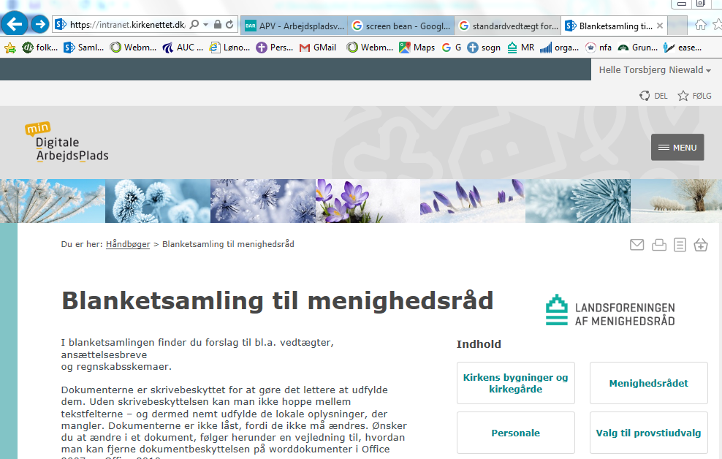
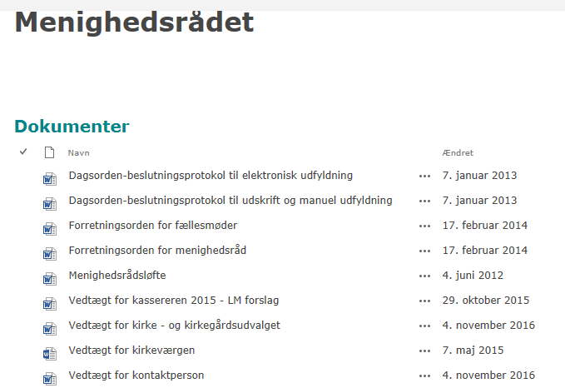
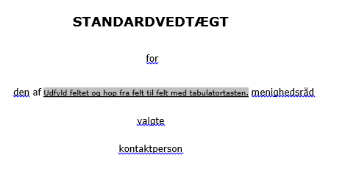
Billederne er aktive links
(Se næste side)
Denne kan I selv rette i

Slide 7
Hvad er et aktiv link og hvordan bruger jeg det?
Et aktivt link er en genvej til den hjemmeside, som vises på billedet i præsentationen.
Så når du aktiverer linket, åbnes hjemmesiden.
Det kræver, at præsentationen vises på skærmen, som en præsentation, dvs. at billedet fylder hele skærmen. Det aktiverer du ved at trykke på skærmikonet i bunden af skærmen
Nu kan du bruge musen til både at skifte skærmbillede og til at aktivere de links, der ligger i billederne.
Muse-pilen ændres til en finger der peger, når der er et aktivt link.

Slide 8
At starte som ny leder for flere medarbejdere
Deltag i et kalendermøde eller et andet fælles møde, hvor medarbejderne får mulighed for at hilse på dig og stille spørgsmål.
Fortæl hvordan de fremover kan komme i kontakt med dig og hvornår du planlægger at være tilstede på arbejdspladsen.
Har du brug for at opnå større kendskab til medarbejdernes arbejdsopgaver og samarbejdsrelationer?
Hvor ofte mødes i ?
Hvilke fora synes du / de, at du skal deltage i?
Hvad er dine forventninger til dem?
Hvad er deres forventninger til dig?
Hvad har størst betydning for, at hverdagen fungerer og at det er en god arbejdsplads at være på?
Hvilke udfordringer er der? Hvad gør de selv og hvad kan du gøre?
Er der igangværende opgaver, som du skal overtage eller sættes ind i?

Slide 9
Arbejdstidsplanlægning
Arbejdstidsplanlægningen foretages af menighedsråd / kontaktperson
Kirkefunktionærers arbejdstid deles op i
1. arbejdstid
2. rådighedstid
3. rammetid – gælder kun for deltidsansatte
Notes:
Arbejdstid og rådighedstid kan samlet varigt overstige 37 timer, da der ikke er sammenfald mellem arbejdstid og rådighedstid. Det afgørende for opgørelsen af den samlede arbejdstid er, hvor megen rådighedstid, arbejdstid og forberedelsestid, der faktisk anvendes til udførelse af arbejdsopgaverne

Slide 10
Arbejdstid
Den tid medarbejderen reelt bruger på arbejdsopgaverne, eller som man er pålagt at være til stede på arbejdspladsen i.
Hvis menighedsrådet har besluttet en fast arbejdstid, skal denne være meddelt kirkefunktionæren med én måneds varsel.

Slide 11
Hvem er omfattet?
Rammetid & Rådighedstid
Kordegne
Sognemedhjælpere/kirke- og kulturmedarbejdere
Kirkemusikere
Kirketjenere
Gravere
Organister
For tjenestemandsansatte kirkefunktionærer gælder andre regler

Slide 12
Rammetid gælder kun for deltidsansatte Det tidsrum, hvor de planlagte og de ikke-planlagte tjenester og kirkelige aktiviteter kan placeres.
Ved ansættelse på deltid skal der ved ansættelsen aftales en rammetid, dvs. på hvilke dage og tidspunkter, arbejdstiden kan placeres.
Rammetiden er det tidsrum, menighedsrådet med én måneds varsel kan placere planlagte tjenester/ arbejdsopgaver og rådighedstid indenfor.
Deltidsansatte er nemlig kun forpligtede til at arbejde ud over det fastlagte timetal på de dage og tidspunkter, der er indgået aftale om ved ansættelsen.
Rammetiden skal anføres i ansættelsesbeviset.
Tjenester, der placeres uden for rammetiden, skal dækkes af vikar.

Slide 13
Eksempel: Rammetiden er fastsat til:
Mandag: Fast fridag
Tirsdag: 8-12
Onsdag: 11-15 +18.30-21.30
Torsdag: 9-17
Fredag: 10-15
Lørdag: 11-16
Søndag: 10-18
Rammetid er 8-22 for fuldtidsansatte

Slide 14
Planlagte arbejdsopgaver er f.eks.:
Højmesser
Sognemøder
Koncerter
Korøvelser
Salmesangaftener
Foredrag
Spil sammen
Konfirmandklub
Planlagte arbejdsopgaver kan placeres med én måneds varsel (inden for rammetiden.)

Slide 15
Rådighedstid:
Er det tidsrum, hvori menighedsrådet har fastsat, at kirkefunktionæren skal stå til rådighed for ikke planlagte aktiviteter.
Menighedsrådet kan for en fuldtidsansat kirkefunktionær planlægge maksimalt 30 timers ugentlig rådighedstid til ikke planlagte tjenester/arbejdsopgaver
Specielt for organister gælder, at rådighedstiden maksimalt kan planlægges med 4 timer pr. arbejdsdag
For deltidsansatte nedsættes timetallet forholdsmæssigt.
Rådighedstiden skal varsles mindst én måned

Slide 16
Ikke planlagte arbejdsopgaver
Ikke planlagte arbejdsopgaver er opgaver, hvor tidspunktet ikke er fastlagt på forhånd, og hvor kirkefunktionæren skal arbejde på tidspunkter, som bestemmes af udefra kommende omstændigheder, fx ved begravelse/bisættelse, vielse, samt nødvendige opgaver som følge af akut sygdom.
Udførelse af ikke planlagte arbejdsopgaver placeres inden for rådighedstiden og inden for rammetiden.
For kirkefunktionærer, der er forpligtet til at stå til rådighed for arbejdsopgaver, der ikke kan planlægges, skal rådighedstiden tilsvarende fastlægges med én måneds varsel
Arbejdstiden varsles senest kl. 9.00 samme dag som tjenesten

Slide 17
Løse og faste fridage (Sv.t. vores andres weekend)
Fast ugentlig fridag skal stå i ansættelsesaftalen
Den løse fridag aftales med medarbejderen. Varsles med mindst 1 måned.
Bør placeres på dage hvor der ikke er planlagte tjenester/opgaver.

Slide 18
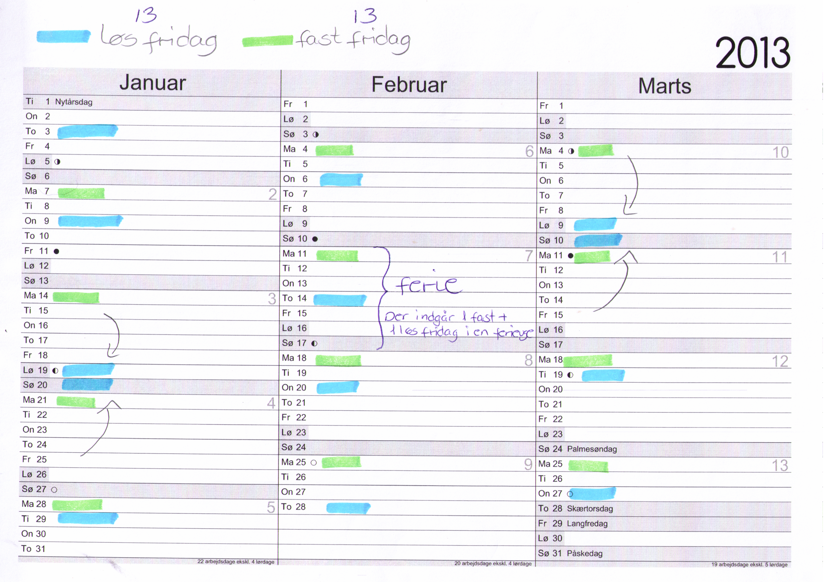
13 løse og 13 faste fridage på et kvartal
Der skal placeres 2 sammenhængende lørdag-søndags fridage pr kvartal.
Det udgør 4 af de 13 løse fridage i kvartalet

Slide 19
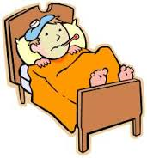
Sygemeldinger og opfølgning herpå
Kontaktpersonen modtager sygemeldinger og fører lister over fravær.
Hvis opgaven med at modtage sygemeldinger og føre sygedagslister er overdraget til en af de ansatte, skal dette fremgå af kontaktpersonens vedtægt og den pågældende medarbejders arbejdsbeskrivelse
Sygemeldte medarbejdere indkaldes til en personlig samtale senest 4 uger efter 1. fraværsdag
For mere info: http://www.cabiweb.dk/sygefravaerspolitik/

Slide 20
Hovedferie - Arbejdsgiveren skal så tidligt som muligt give den ansatte meddelelse om feriens placering
Hovedferien er de 3 ugers ferie, som medarbejderen holder i ferieperioden, der går den 1. maj til den 30. september. Medarbejderen har krav på, at de 3 ugers ferie gives samlet.
Hovedferien skal varsles 3 måneder før afholdelse.
I har ikke pligt til at opfylde de ansattes ferieønsker, men I har pligt til at forsøge at imødekomme ønskerne.

Slide 21
Øvrig ferie (restferien)
Kan placeres frit inden for ferieåret, men skal som udgangspunkt gives i sammenhængende perioder af mindst 5 dages varighed
Øvrig ferie kan dog afvikles som enkelte feriedage, hvis hensynet til menighedsrådets drift gør det ønskeligt, eller hvis menighedsrådet og medarbejderen er enige om det.
En ferieuge skal så vidt muligt skal afspejle en arbejdsuge. Det betyder, at medarbejderen skal afvikle ferie, som man arbejder. Det betyder fx, at arbejdsfrie dage skal indgå i ferien med et forholdsmæssigt antal.
Øvrig ferie skal varsles med 1 måned før afholdelse af ferie.

Slide 22
Særlige feriedage
Er de særlige feriedage ikke afviklet ved ferieårets udløb, skal menighedsrådet af egen drift udbetale kontant godtgørelse til den ansatte, medmindre der er indgået aftale om at overføre dagene til et senere ferieår.

Slide 23
I en ferieuge indgår både en løs og en fast fridag

Slide 24
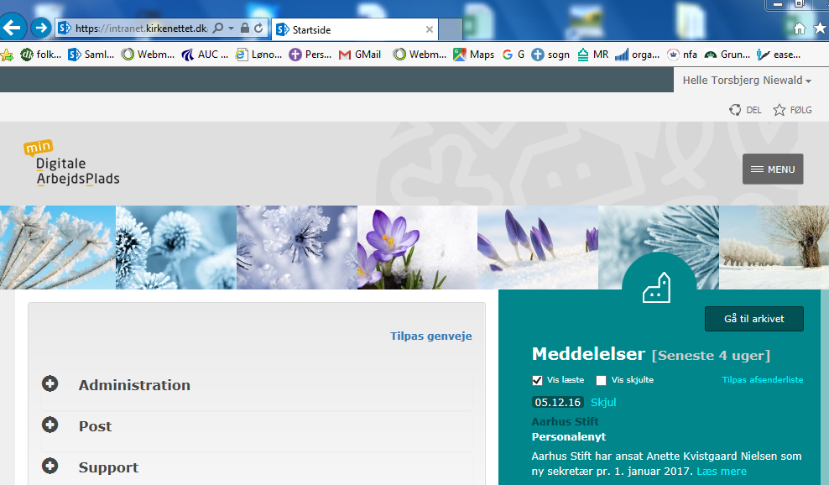
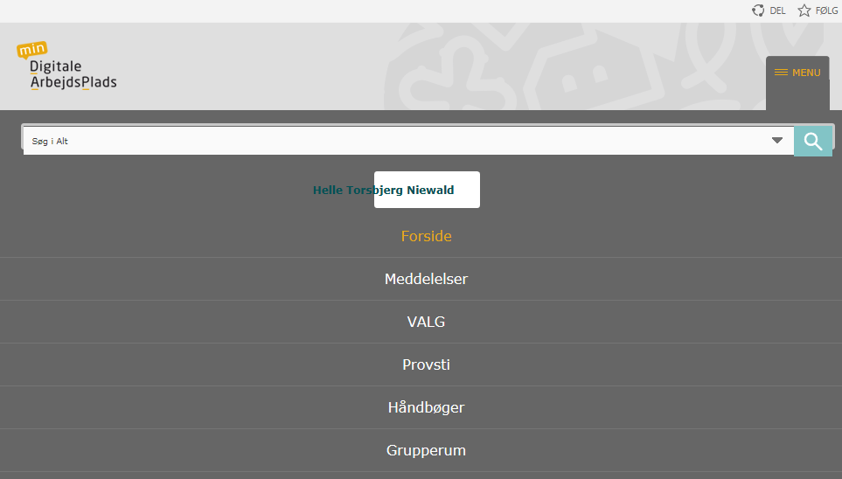
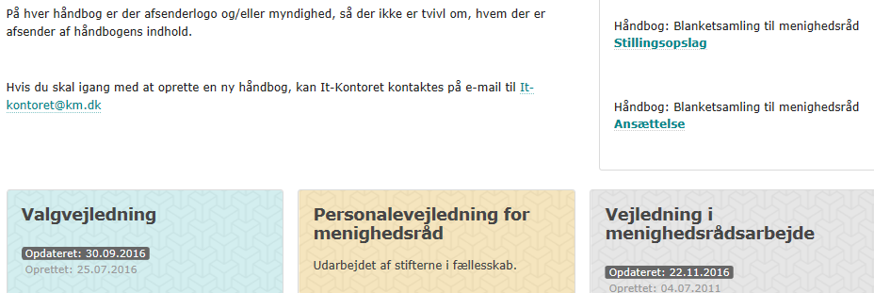
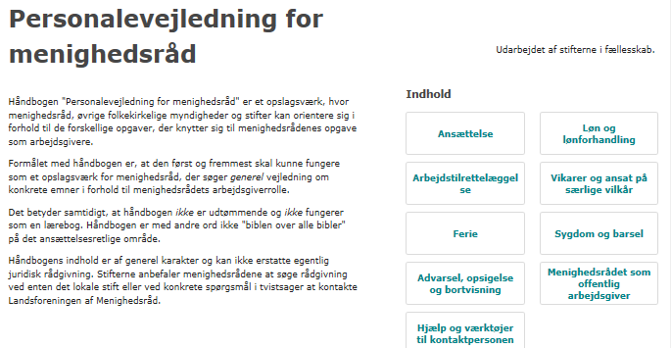
www.menighedsraad.dk
BILLEDERNE ER AKTIVE LINKS

Slide 25
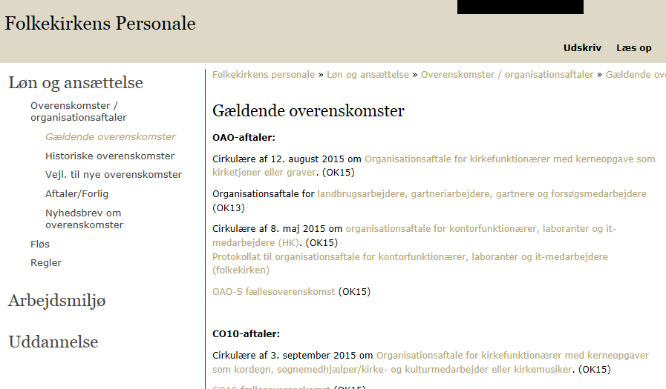
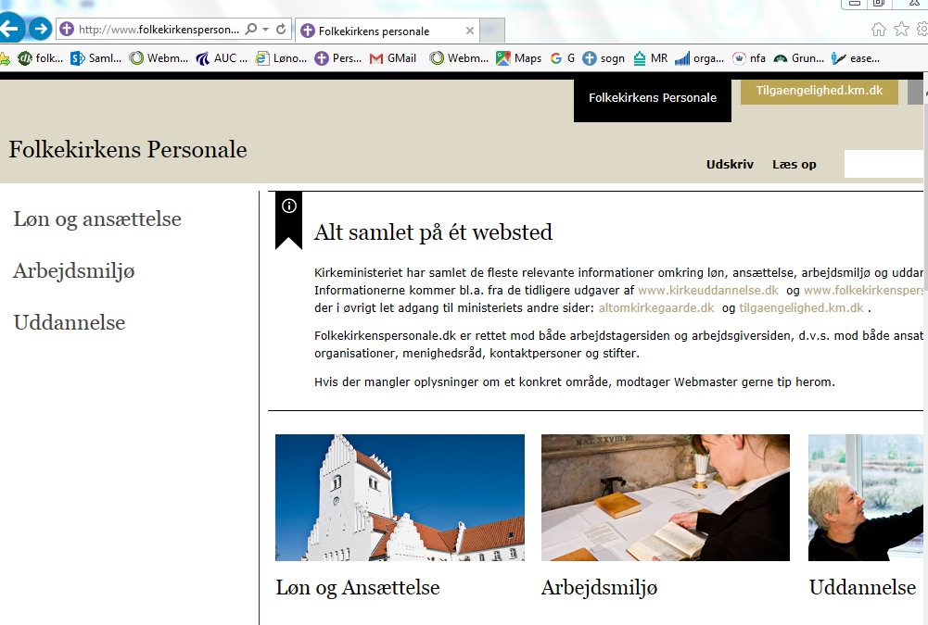
Løn og overenskomster
BILLEDERNE ER AKTIVE LINKS

Slide 26
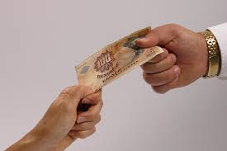
På medarbejderside: Hovedreglen er, at det er den faglige organisation, der har forhandlet overenskomsten, der har retten til at forhandle løn for alle de medarbejdere, der er dækket af overenskomsten - uanset om medarbejderne er medlem af organisationen eller ej.
Undtagelsen fra dette er gravermedhjælperne, der selv kan forhandle deres løn.
BILLEDERNE ER AKTIVE LINKS

Slide 27
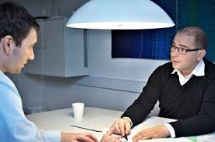
MUS-samtalen (GRUS-samtalen) (Medarbejderudviklingssamtale / Gruppe-udviklingssamtale) I folkekirken er der pligt til en gang årligt at gennemføre medarbejderudviklingssamtaler - som er en samtale mellem medarbejderen og dennes nærmeste leder.
Formålet med medarbejderudviklingssamtalen er at føre en samtale om arbejdspladsens og medarbejderens fælles udvikling.
Samtalen handler om medarbejderens arbejdsopgaver, arbejdsindsats, arbejdsvilkår, samarbejdet og fremtidige udvikling af arbejdsopgaver og kvalifikationer, set i forhold til menighedsrådets planer for udviklingen på stedet og medarbejderens udviklingsønsker og -muligheder.
Samtalen skal bidrage til større arbejdstilfredshed og skabe sammenhæng mellem menighedsrådets planer og målsætninger, opgaver og medarbejdernes ressourcer.

Slide 28
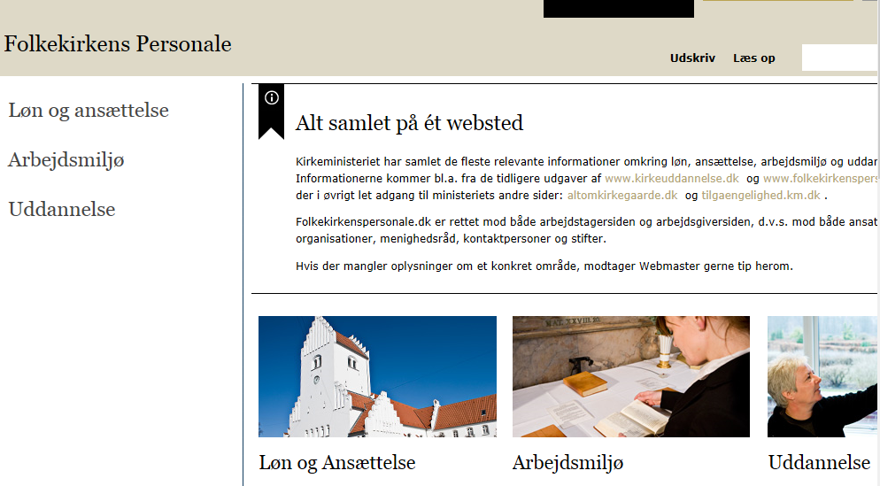
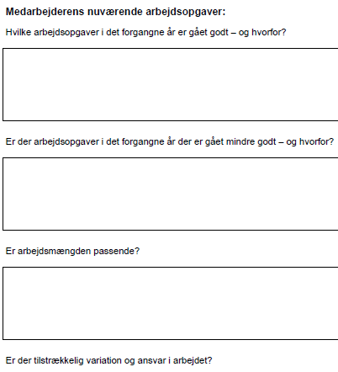
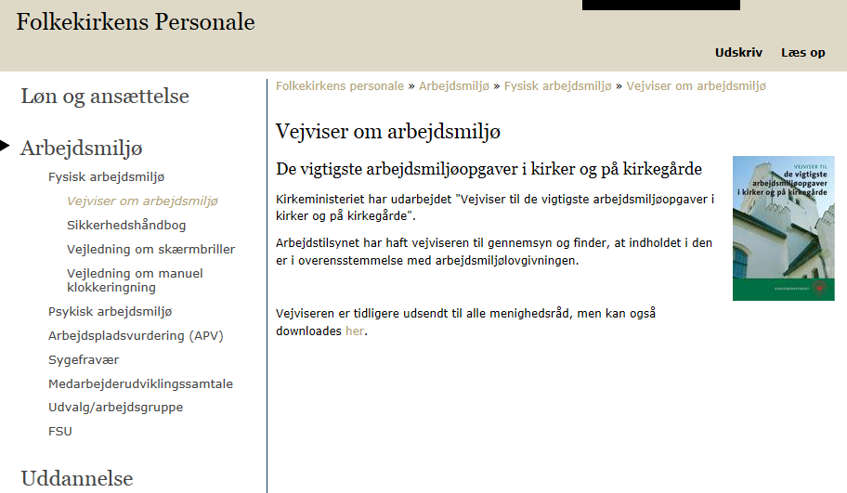
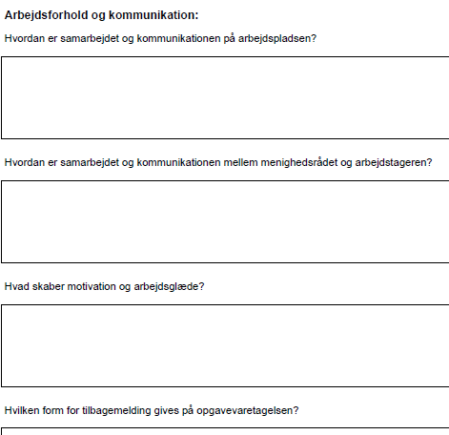
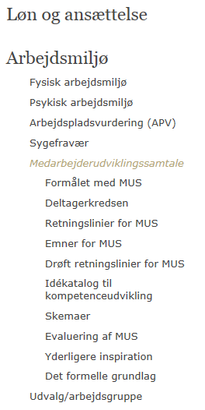

Slide 29
Det lovpligtige Medarbejdermøde
Formålet med et medarbejdermøde er at skabe et forum for gensidig orientering og dialog om væsentlige forhold, beslutninger og ideer af betydning for arbejdspladsen.
Det er kontaktpersonen, der indkalder og leder møderne

Slide 30
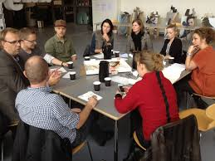
Hvem deltager i medarbejdermøder?
Udover kontaktpersonen skal også et andet valgt medlem af menighedsrådet samt præsten deltage.
Alle medarbejdere kan deltage i mødet, som foregår i arbejdstiden.
De øvrige medlemmer af menighedsrådet har også ret til at deltage i medarbejdermødet

Slide 31
Formålet med medarbejdermøderne
- At medarbejderne gøres bekendte med menighedsrådets beslutninger og drøftelser, der er af betydning for medarbejdernes arbejdsvilkår
- At kontaktpersonen gøres bekendt med medarbejderens ønsker omkring arbejdsforholdene, således at menighedsrådet kan tage højde herfor i sin planlægning
Formålstjenstligt at holde mødet forud for menighedsrådets budgetlægning, således at medarbejdernes ønsker kan indgå i budgetlægningen
Naturligt, at man også drøfter de arbejdsmiljømæssige forhold

Slide 32
Emner som skal indgå i dagsordenen
Kirkens seneste regnskab og budget
Planlagte gudstjenester og møder m.v.
Øvrige aktiviteter i sognet
Påtænkte bygge- og istandsættelsesarbejder
Overvejelser om lokalespørgsmål, inventar- og maskinanskaffelser
Eventuelt fastlagt ferie, fridage og andet planlagt fravær for præster og medarbejdere
Arbejdspladsvurdering – herunder status på eventuelle udarbejdede handlingsplaner
Regler for valg af medarbejderrepræsentant til menighedsrådet.

Slide 33
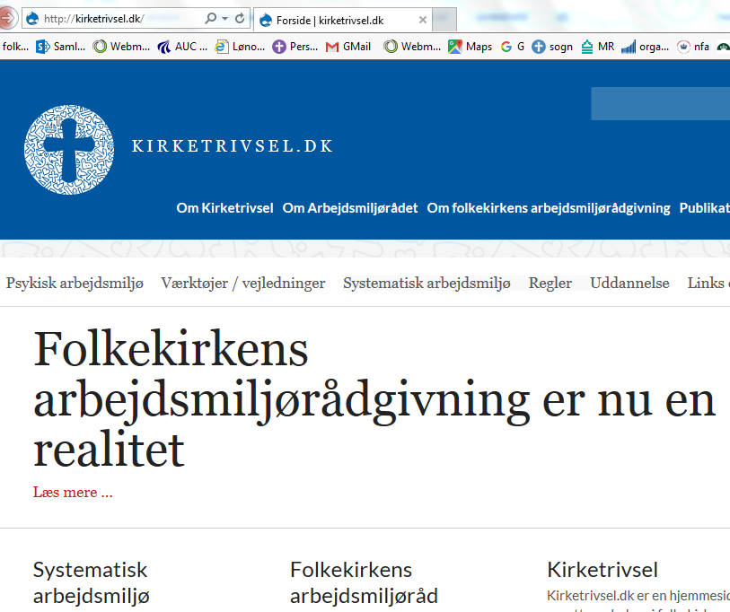
Arbejdsmiljøopgaver
Den årlige arbejdsmiljødrøftelse:
Højst 9 ansatte: kan selv vælge, hvordan den årlige arbejdsmiljødrøftelse skal foregå.
Ved 10 eller flere ansatte: Kontaktperson og arbejdsmiljørepræsentant drøfter.
Arbejdspladsvurdering:
Arbejdspladsvurdering (APV) er en kortlægning af arbejdsmiljøet, som følges op af en beskrivelse af problemerne, en handlingsplan og en plan for opfølgning på problemerne.
APV er en lovpligtig proces, som skal gennemføres hvert 3. år, samt hvis der sker væsentlige ændringer i arbejdsforholdene

Slide 34
Her er 10 spørgsmål til medarbejderne, som hjælper dig med at få hul på snakken om arbejdsmiljø og trivsel.
1. Hvad er det vigtigste, jeg som kontaktperson, skal vide om denne arbejdsplads?
2. Hvis jeg skal være en god kontaktperson for jer, hvad skal jeg så have fokus på?
3. Hvad er det bedste ved denne arbejdsplads?
4. Hvor har vi udfordringer?
5. Hvad skal der til, før I vil sige, at vi har et godt arbejdsmiljø?
6. Hvilke forventninger har I til mig?
7. (Fortæl hvilke forventninger, du har til medarbejderne)
8. Hvad kendetegner god ledelse for jer?
9. Hvilke værdier mener I, vores samarbejde skal bygge på?
10.Hvad er vigtigt for jer i forhold til vores kommunikation? Hvordan kommunikerer vi bedst muligt?

Slide 35
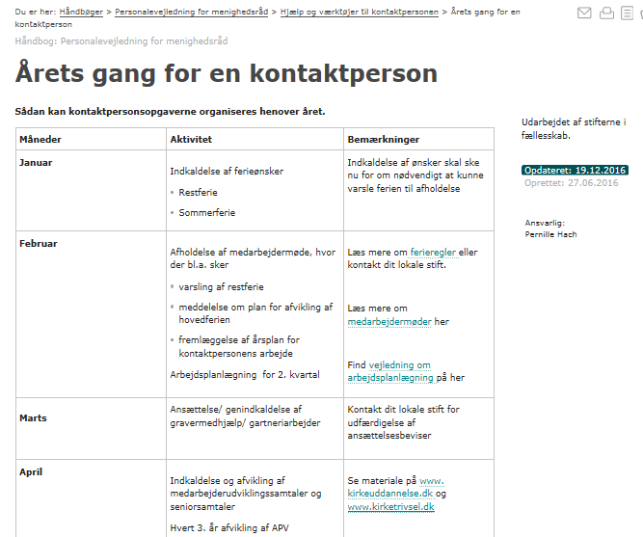

Slide 36
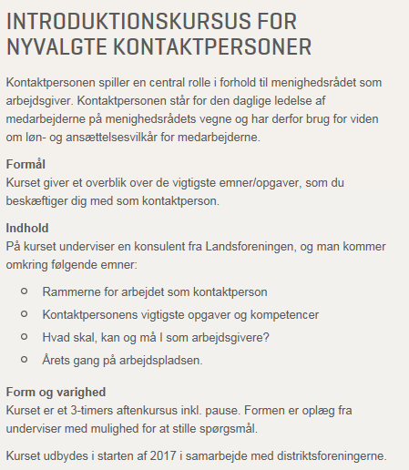

Slide 37
Hvordan kommer jeg i kontakt med jer?
Sogn.dk: privat tlf. og mail adresser
Menighedsrådspostkassen
Fortrolig postkassen
Der findes ikke en egentlig vejledning i opsætning og brug af fortrolighedspostkassen, men hvis I har brug for hjælp, kan I altid ringe til Folkekirkens IT på tlf.nr. 70 20 25 35.

Slide 38
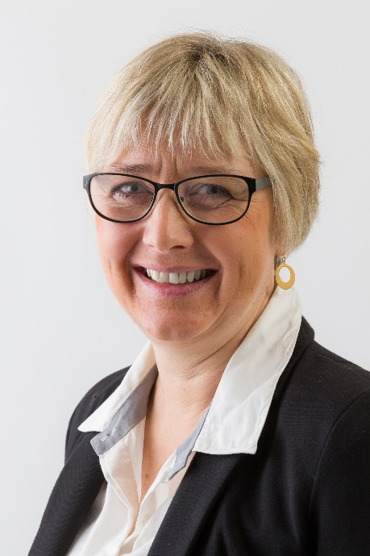
Planlagte erfa-møder
22. marts kl. 19.00 – 21.30
Arbejdstid, rammetid og rådighedstid – fastlæggelse og synliggørelse i kalender
Samarbejdet i dagligdagen
MUS samtaler
Ferieplanlægning
7. juni 2017:
Kontaktpersonens synlighed og tilgængelighed
Lønpolitik – tildelingskriterier ifm. lokallønsforhandlinger
Ansøgning til kompetencefonden
4. oktober 2017:
Lønforhandling – konkrete eksempler
Varsling af restferie
Arbejdstidstilrettelæggelse
Helle Niewald
Mail: htn@km.dk
Tlf.: 2944 7055

Slide 39
Brug jeres personalekonsulent Jeg står til rådighed vejledning i forbindelse med:
Forberedelse af ansættelser, overvejelser om stillingsindhold, normering mm.
Lønforhandlinger, forhandlinger om stillingsindhold mv.
Arbejdsmiljøkurser for medarbejdergrupper / menighedsråd
MUS og Arbejdspladsvurdering
Analyse af ressourceforbrug – er der overensstemmelse mellem de opgaver vi gerne vil have løst og den medarbejdersammensætning vi har?
Konfliktløsning
Sygefravær – samtaler, refusion eller politikker
Etablering af netværk eller fællesskaber for erfaringsudveksling
Oprettelse af sa­marbejde mellem flere menighedsråd
Og mange andre ting
Helle Niewald
Mail: htn@km.dk
Tlf.: 2944 7055

